Slide 1

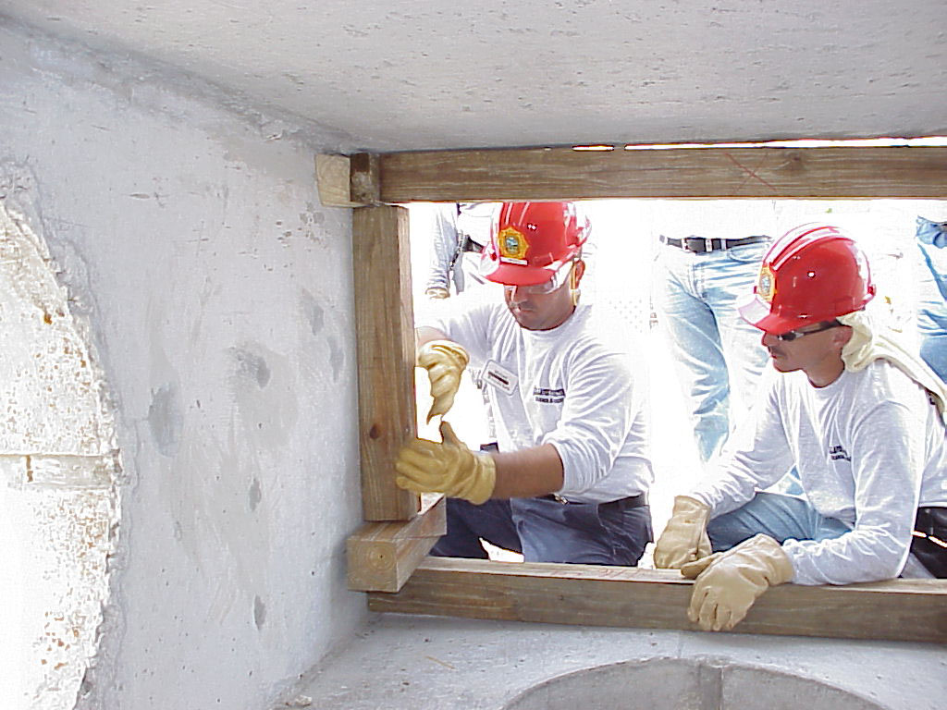









अंग्रेज़ी से हिन्दी में अनुवादित। - www.onlinedoctranslator.com
पाठ 9
शोरिंग के तरीके
फोटो क्रेडिट: पीयर साउथ एशिया/एडीपीसी
निरीक्षक: सूरज कुमार
पीपीटी 9 -
पीयर | सीएसएसआर | भारत
पीपीटी 9 - 1

Slide 2
उद्देश्य
इस पाठ को पूरा करने के लिए आपके निम्नलिखित कार्य करना संभव होगा:
1
शोरिंग को परिभाषित करें और इसके लाभ की पहचान करें।
शोरिंग के डिज़ाइन और विधि को निर्धारित करने वाले मूर्तियों की सूची।
शोरिंग के चार गेंदों का वर्णन।
2
3
पीयर | सीएसएसआर | भारत
पीपीटी 9 -

Slide 3
उद्देश्य
इस पाठ को पूरा करने के लिए आपके निम्नलिखित कार्य करना संभव होगा:
4
एक शोरिंग टीम के सदस्यों के सहयोगियों और श्रमिकों की सूची।
विंडो/दरवाजे के किनारे और स्टोर के निर्माण की दुकान की सूची बनाएं। इन बागानों में एक व्यावसायिक अभ्यास का चित्रण किया गया है।
5
पीयर | सीएसएसआर | भारत
पीपीटी 9 -

Slide 4
शोरिंग
क्षतिग्रस्त, विध्वंस या आंशिक रूप से विध्वंसकारी संरचनाओं के केवल उस हिस्से को अनुदानित सहायता प्रदान करना, जो कि पुरातत्व और बचाव दल की खोज और बचाव कार्य के लिए कम जोखिम के लिए आवश्यक है।
पीयर | सीएसएसआर | भारत
पीपीटी 9 -

Slide 5
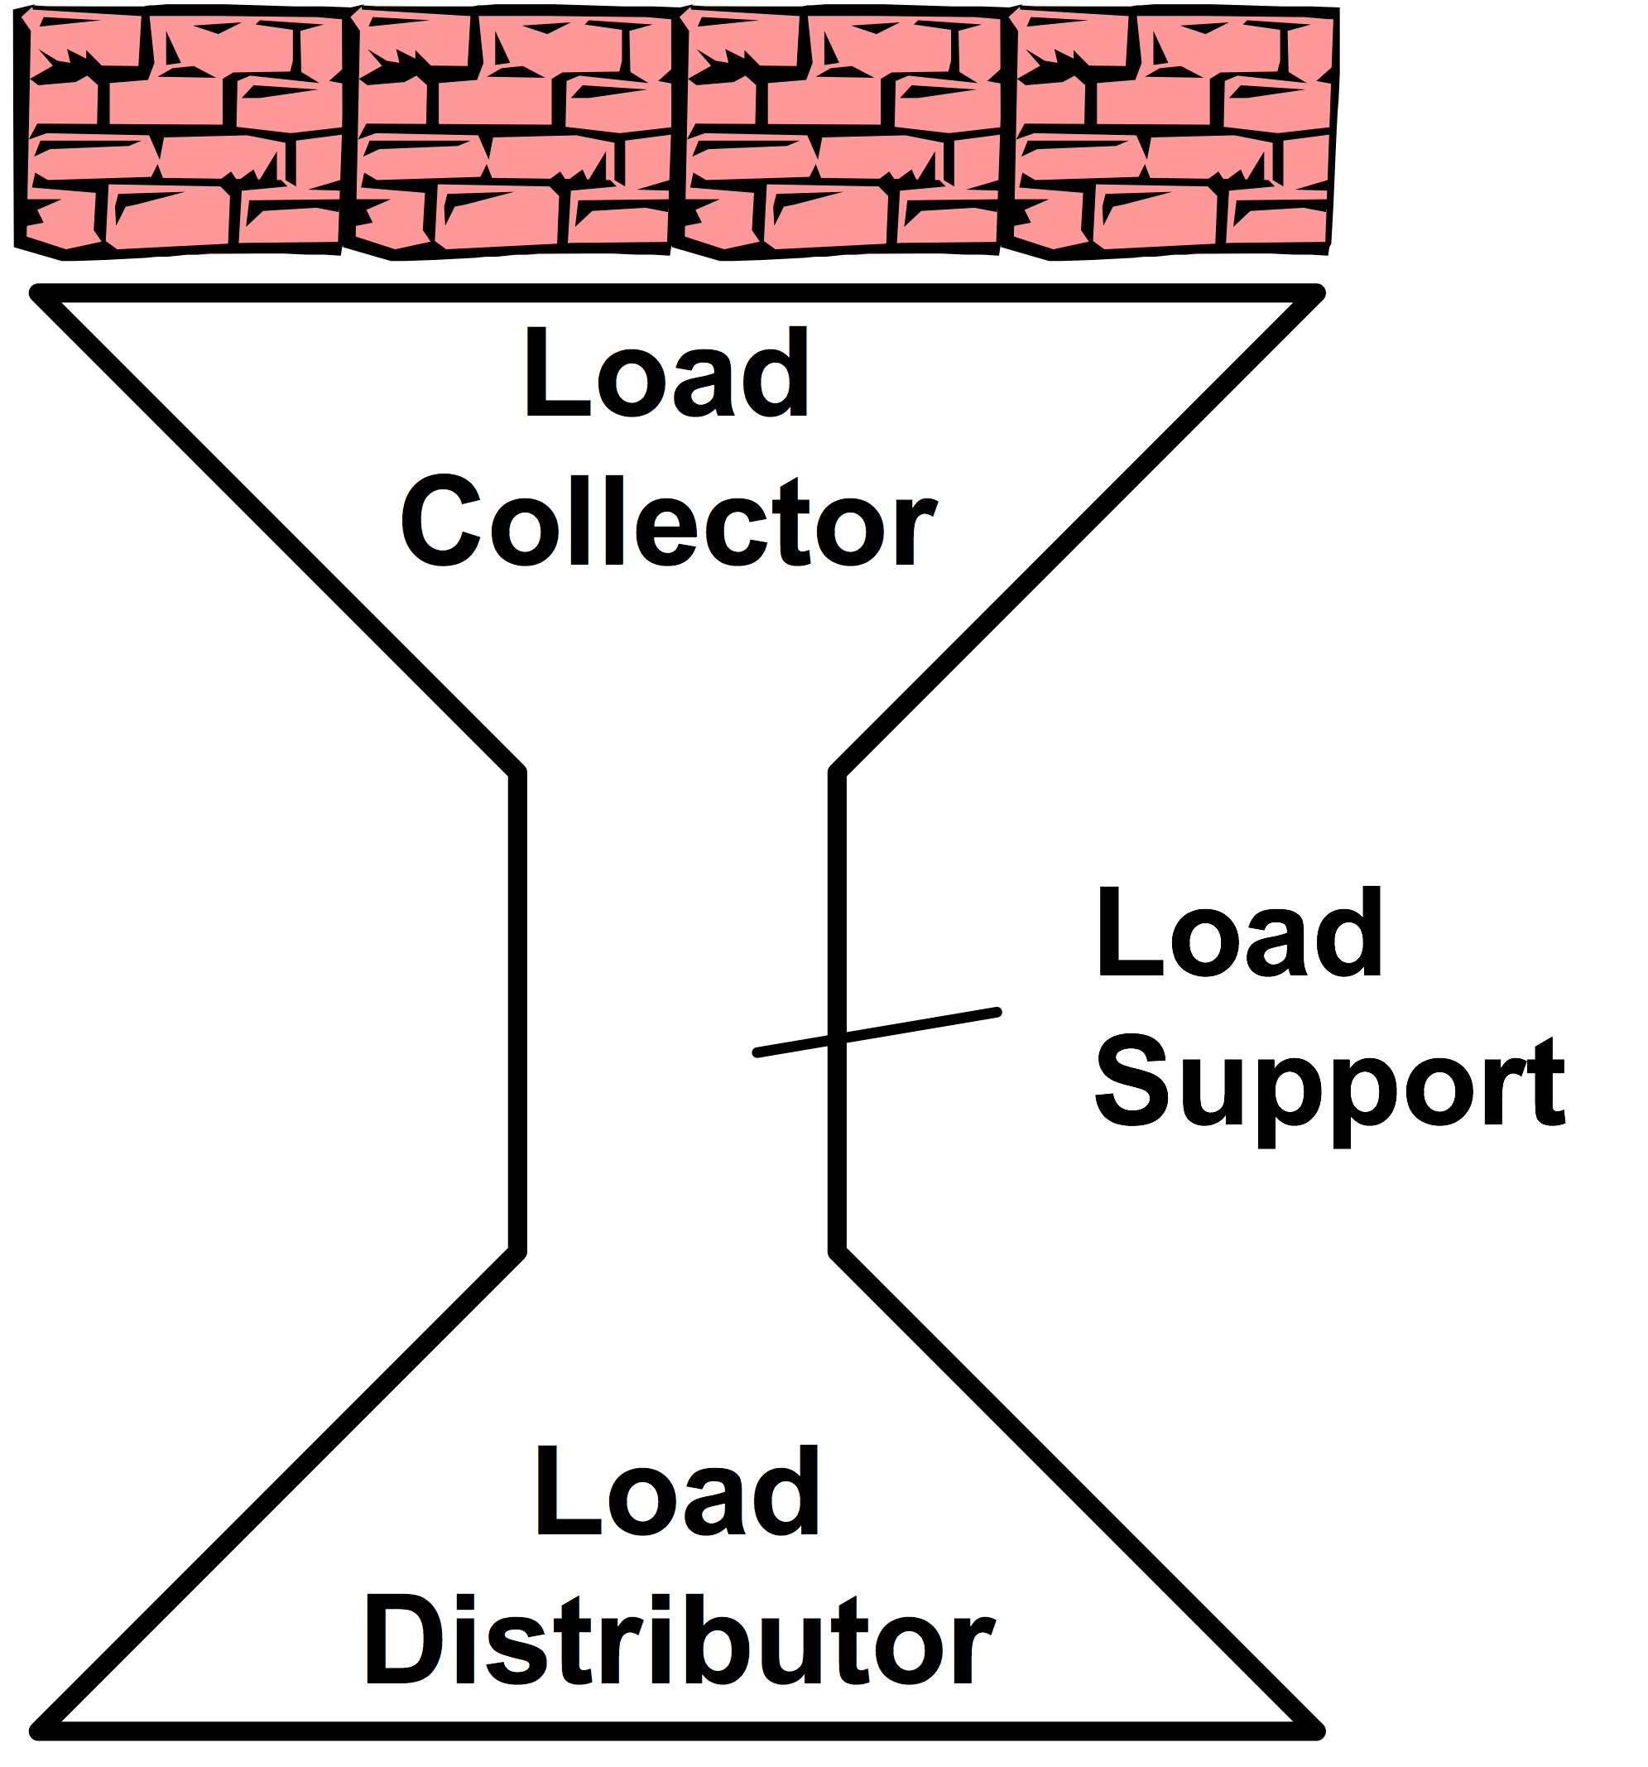
डबल-फ़नल सिद्धांत
पीयर | सीएसएसआर | भारत
पीपीटी 9 -

Slide 6
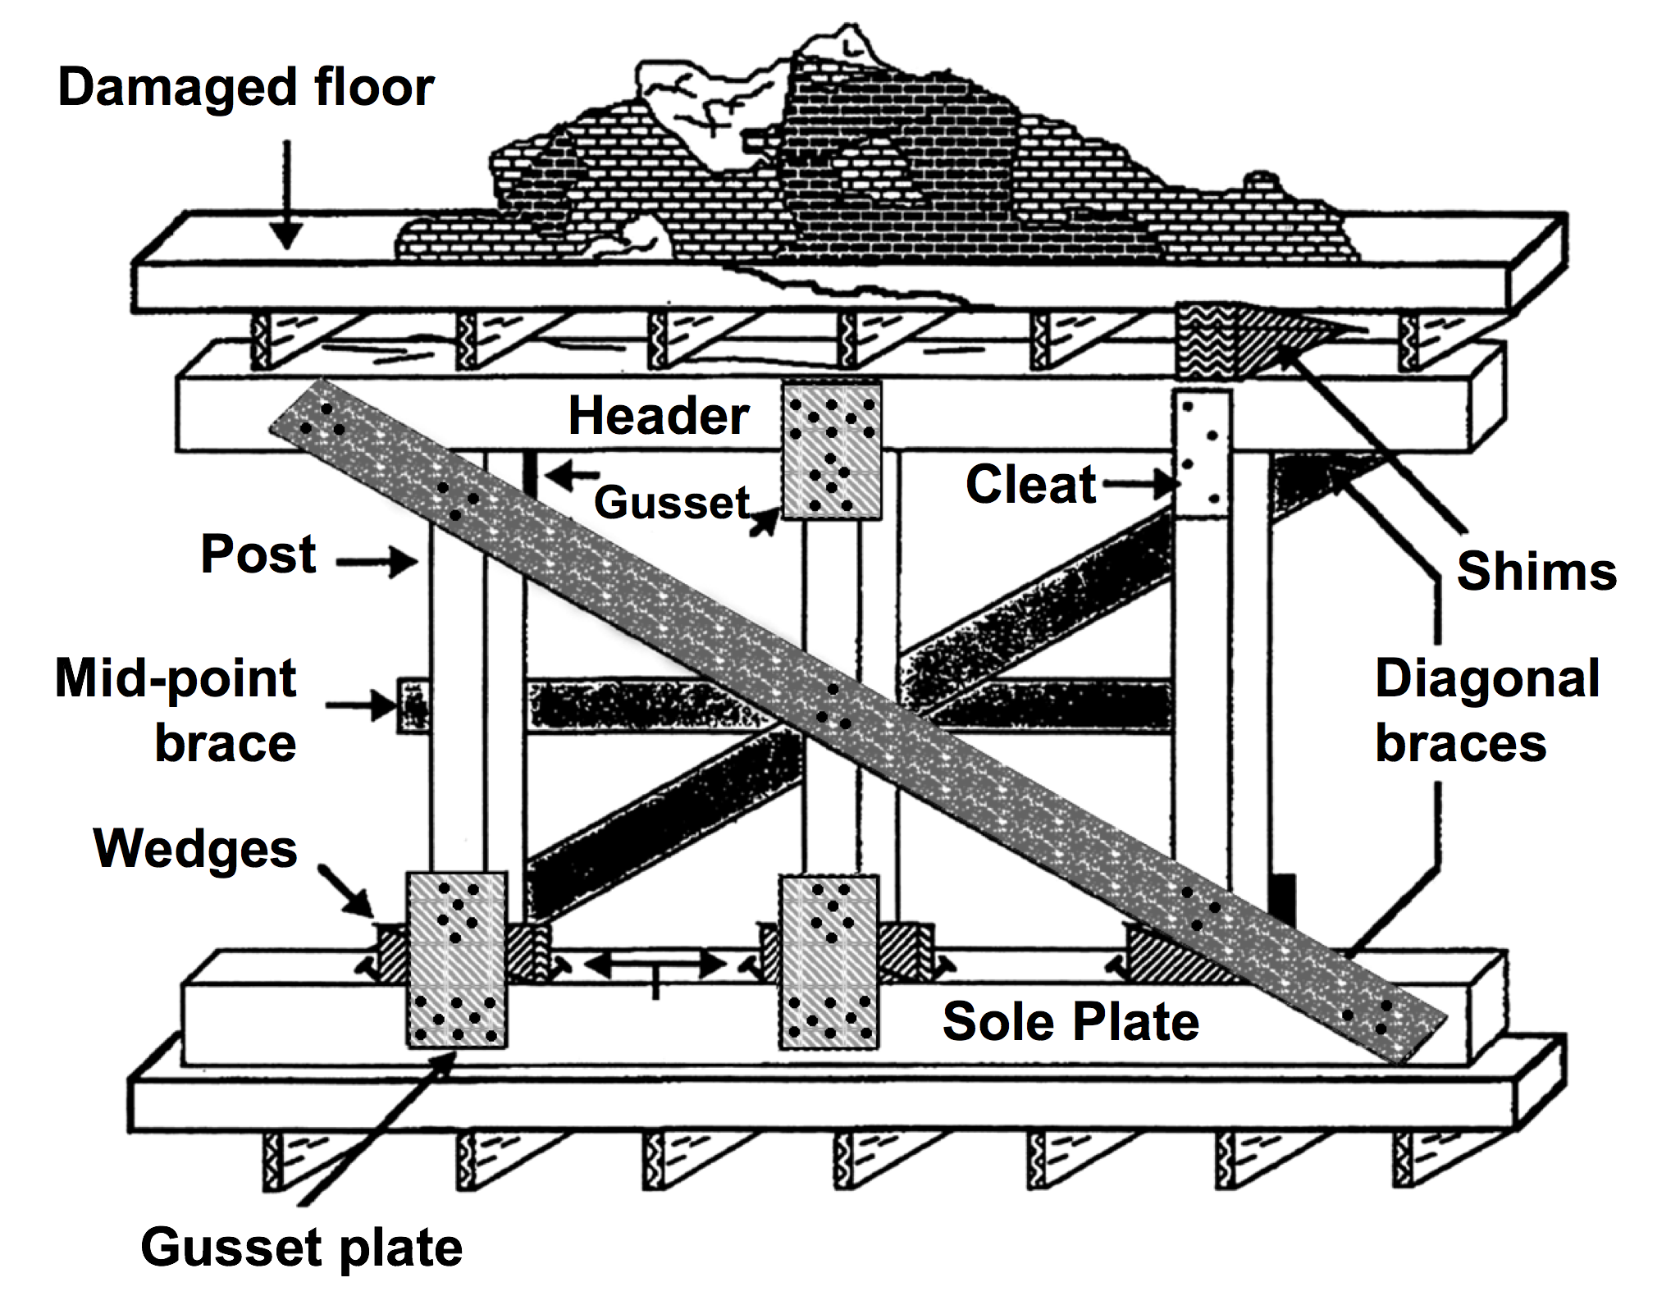
शोर कंपोनेंट्स
पीयर | सीएसएसआर | भारत
पीपीटी 9 -

Slide 7
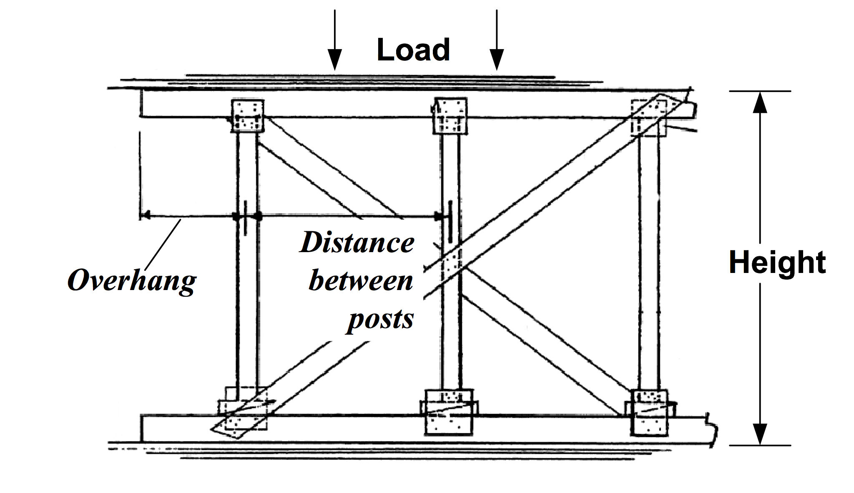
निर्धारक कारक
पीयर | सीएसएसआर | भारत
पीपीटी 9 -

Slide 8
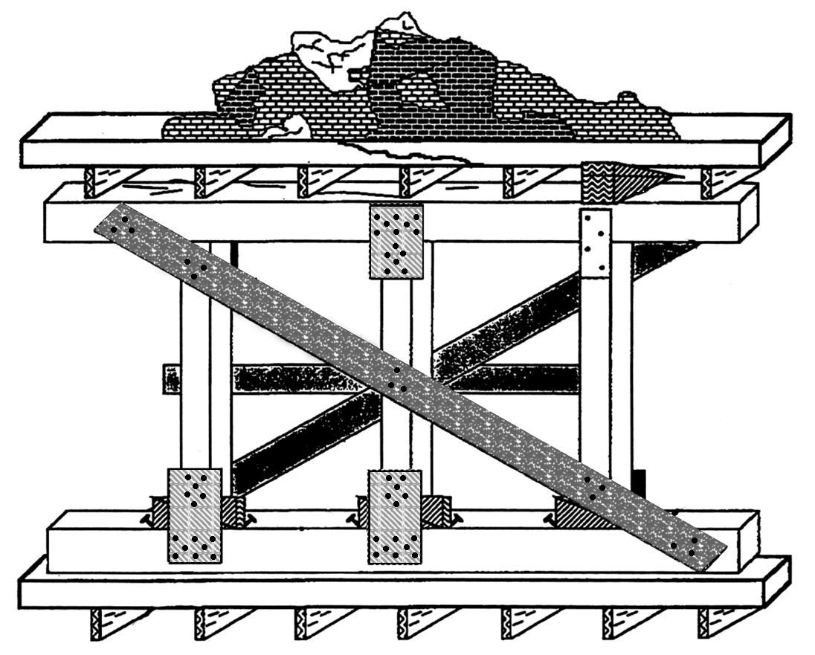
ऊर्ध्वाधर तट
पीयर | सीएसएसआर | भारत
पीपीटी 9 -

Slide 9
ऊर्ध्वाधर तट विनिर्देश 10 x 10 सेमी पोस्ट, हेडर और सोल प्लेट के साथ
ज्यादा से ज्यादा ऊंचाई | पोस्टों के बीच अधिकतम दूरी | अधिकतम ओवरहैंग | प्रति पोस्ट भार वहन क्षमता
2.5 मीटर (8'0”) | 1.25 (4'0”) | 60 सेमी (2'0”) | 3,600 किलोग्राम (8,000 पाउंड)
3.0 मीटर (10'0”) | 1.50 (5'0”) | 80 सेमी (2'6”) | 2,270 किग्रा (5,000 पाउंड)
3.7 मीटर (12'0”) | 1.80 (6'0”) | 90 सेमी (3'0”) | 1,600 किग्रा (3,500 पाउंड)
पीयर | सीएसएसआर | भारत
पीपीटी 9 -

Slide 10
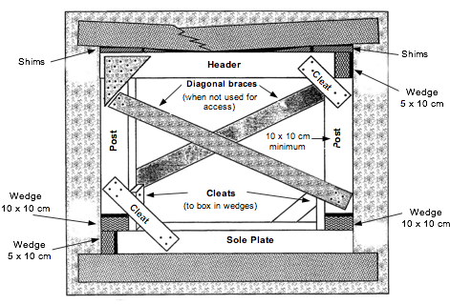
खिड़की / दरवाजे का किनारा
पीयर | सीएसएसआर | भारत
पीपीटी 9 -

Slide 11
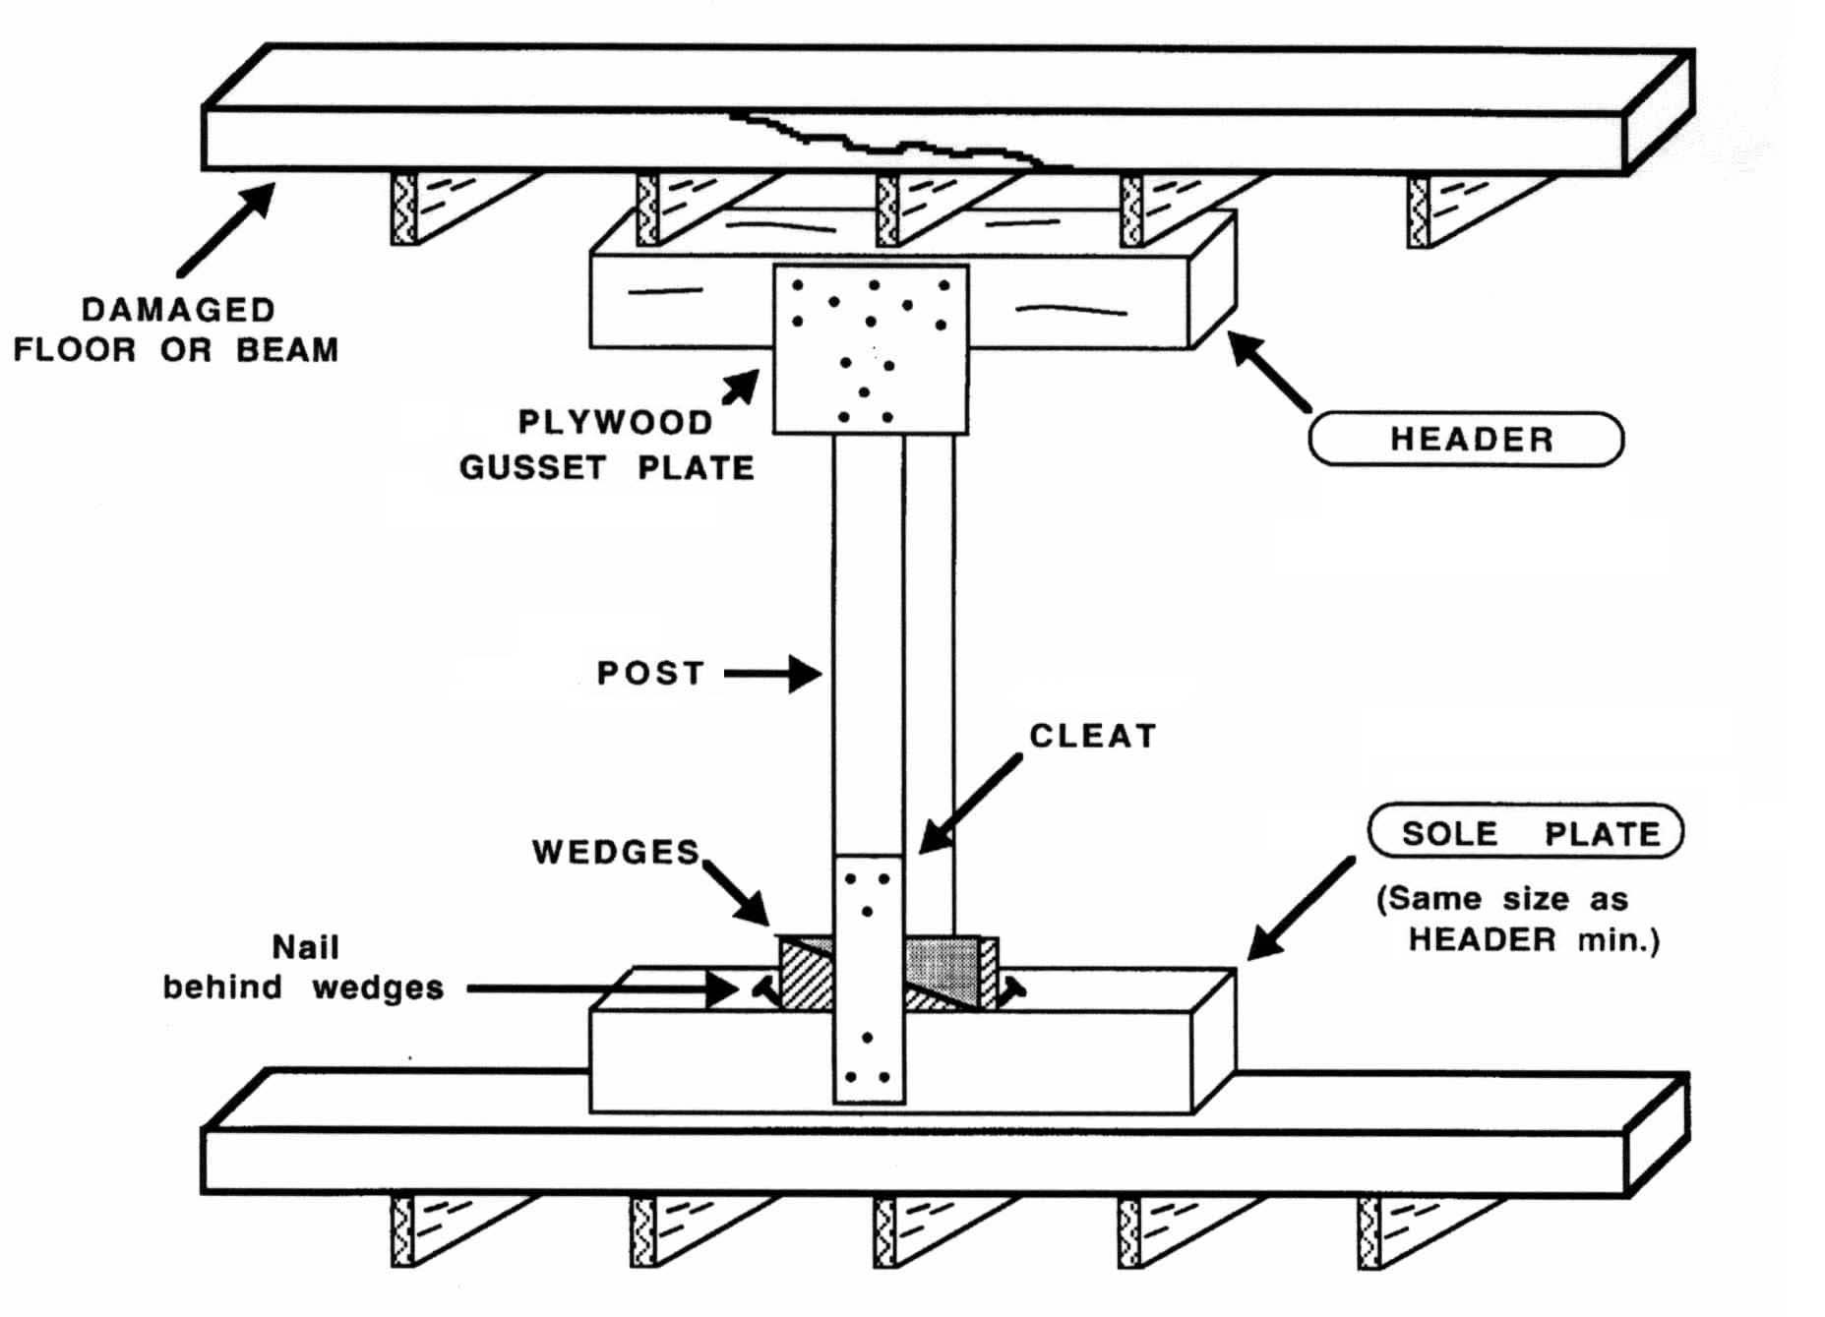
“टी”-स्पॉट शोर
पीयर | सीएसएसआर | भारत
पीपीटी 9 -

Slide 12
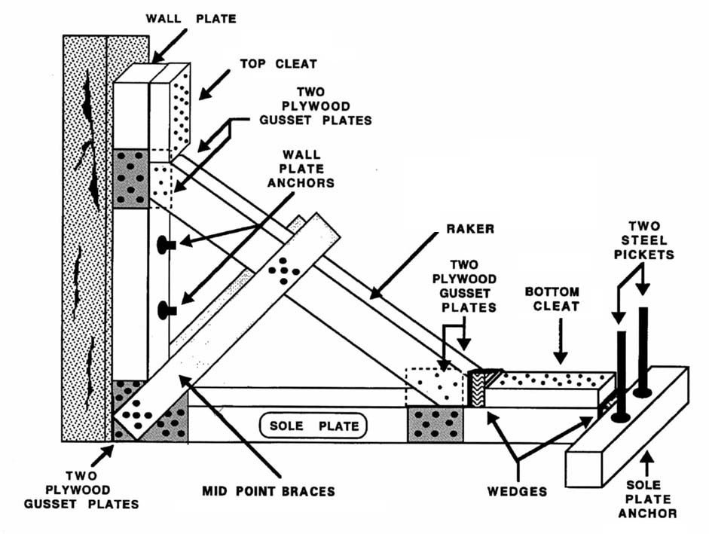
रेकर शोर
पीयर | सीएसएसआर | भारत
पीपीटी 9 -

Slide 13
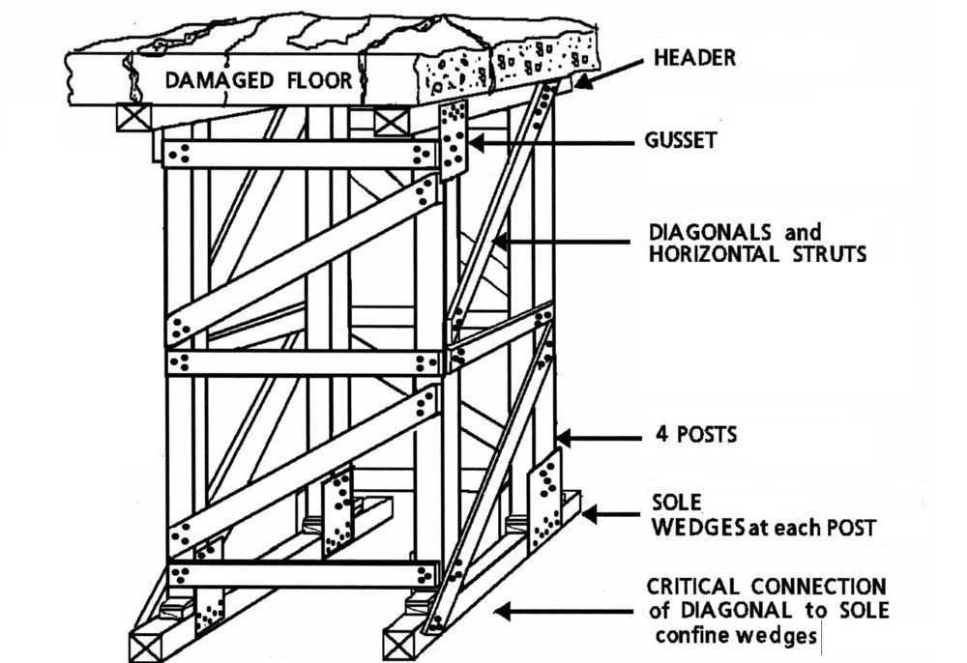
लेस्ड पोस्ट शोर
पीयर | सीएसएसआर | भारत
पीपीटी 9 -

Slide 14
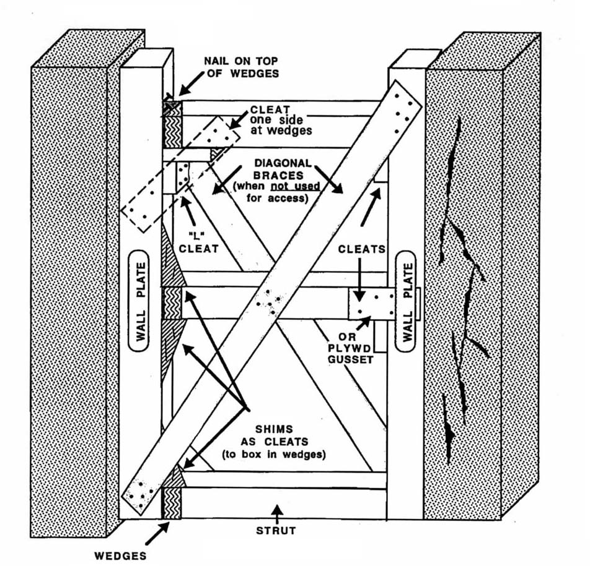
क्षैतिज तट
पीयर | सीएसएसआर | भारत
पीपीटी 9 -

Slide 15
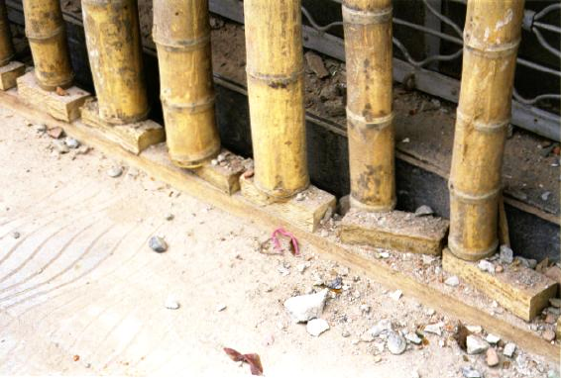
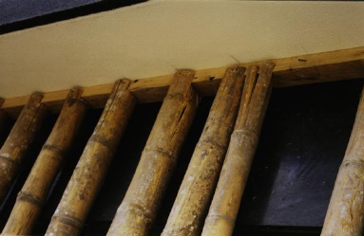
बांस तट
पीयर | सीएसएसआर | भारत
पीपीटी 9 -

Slide 16
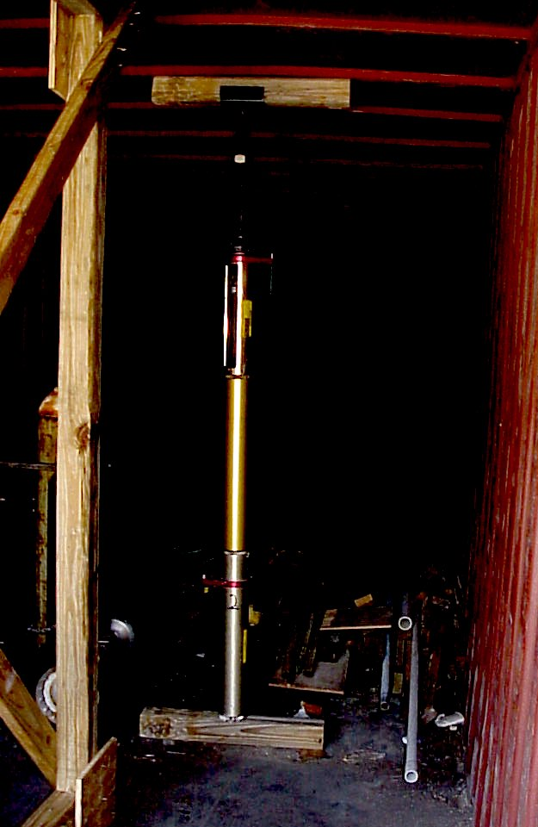
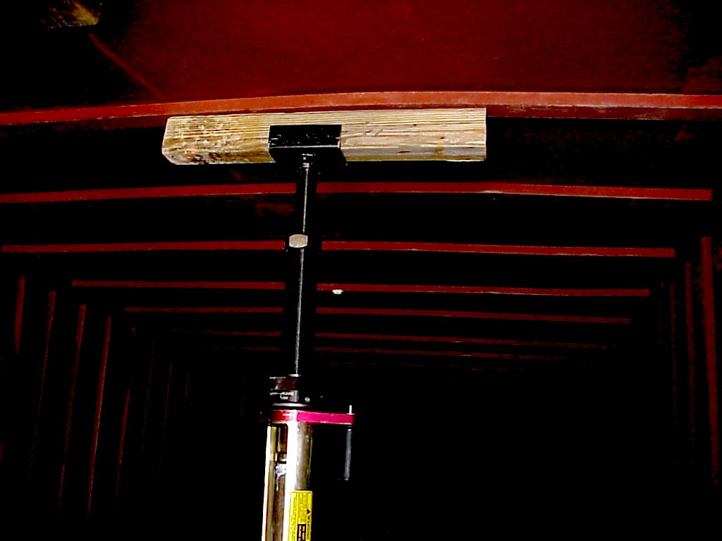
एयर शोर
पीयर | सीएसएसआर | भारत
पीपीटी 9 -

Slide 17
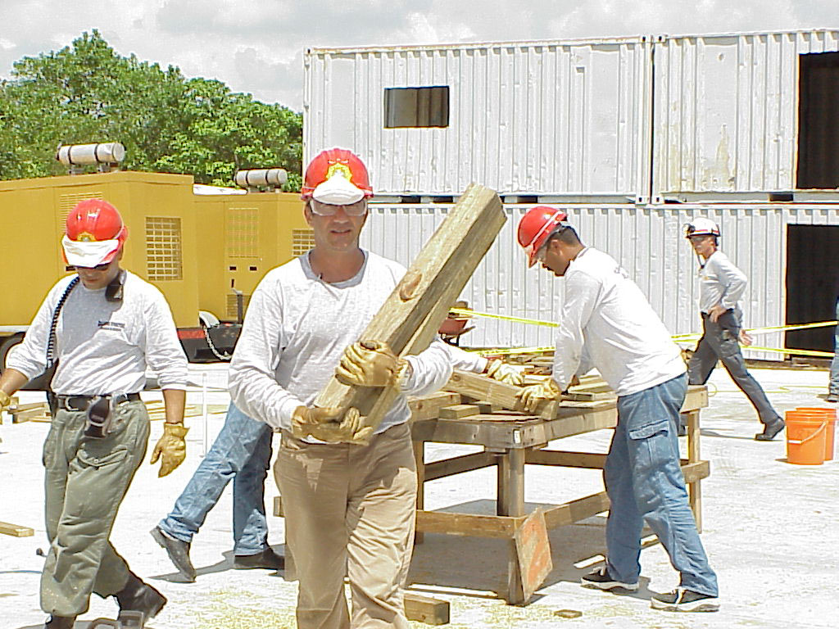
शोरिंग टीम संरचना
असेंबली समूह
कटिंग ग्रुप
पीयर | सीएसएसआर | भारत
पीपीटी 9 -

Slide 18
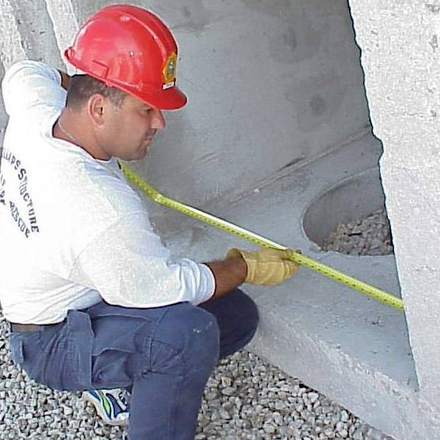
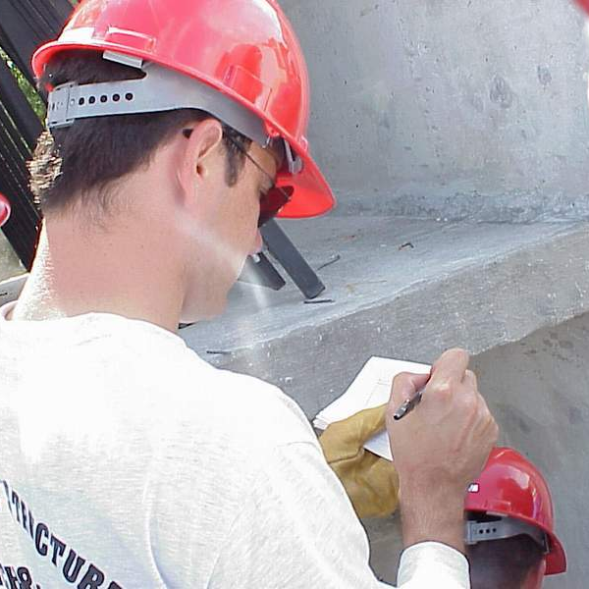
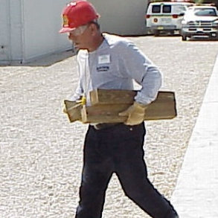
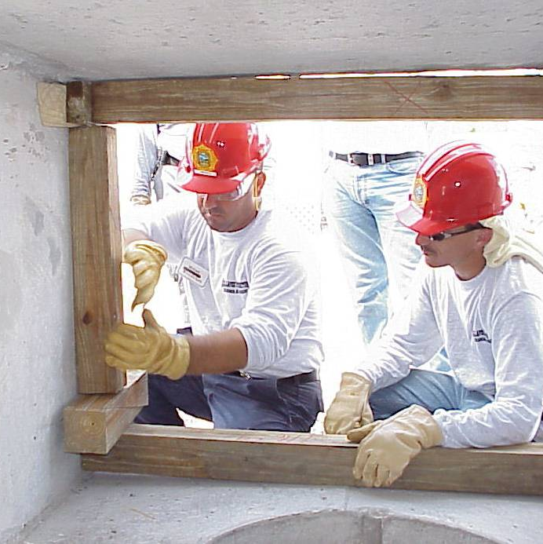
असेंबली समूह
शोरिंग अधिकारी
मापक
सुरक्षा
हरकारा
शोरर्स
पीयर | सीएसएसआर | भारत
पीपीटी 9 -

Slide 19
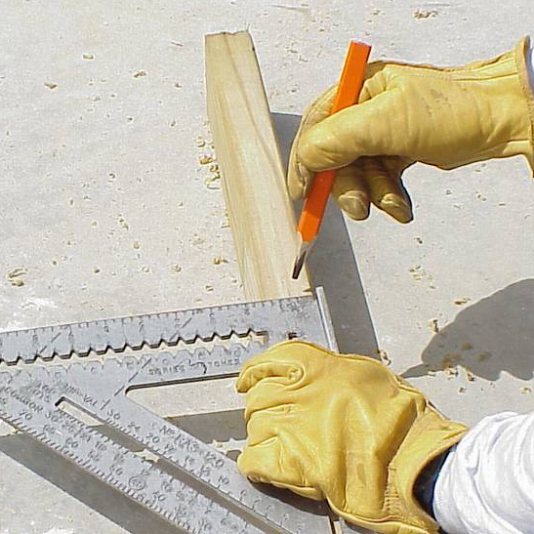
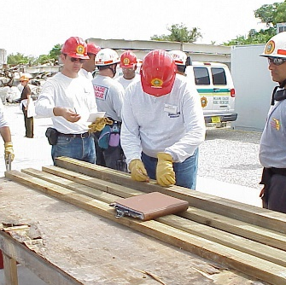
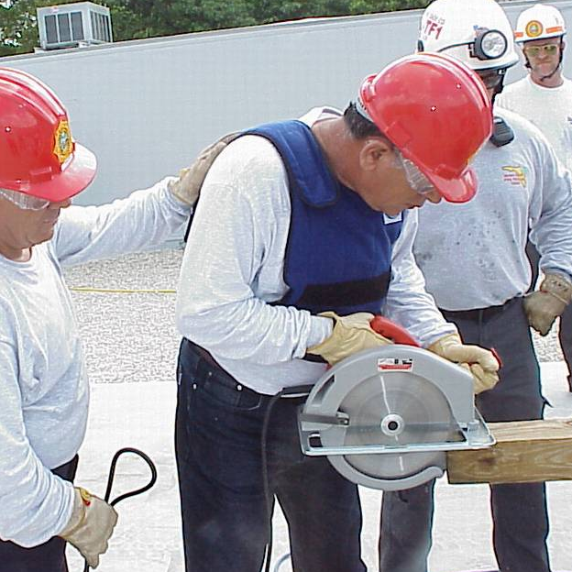
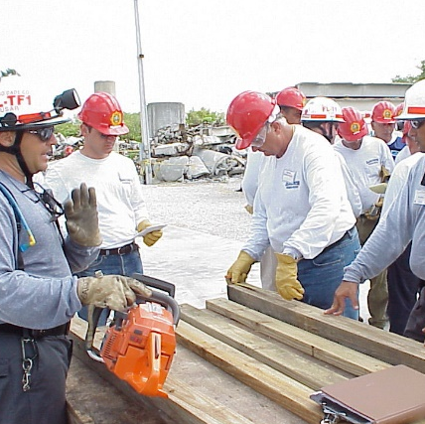
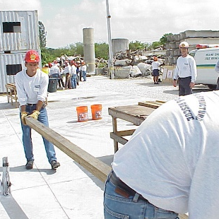
कटिंग ग्रुप
कटिंग अधिकारी
लेआउट
फीडर
कटर
उपकरण/उपकरण
हरकारा
पीयर | सीएसएसआर | भारत
पीपीटी 9 -

Slide 20
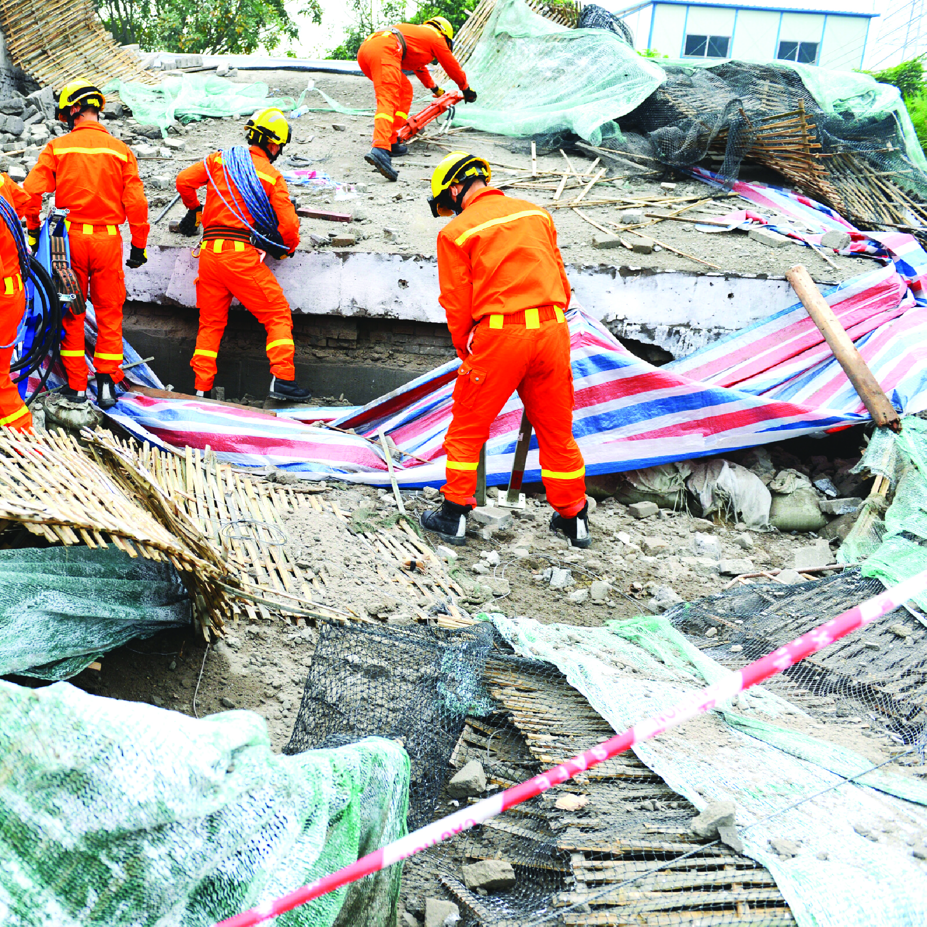


पीयर | सीएसएसआर | भारत

